Slide 1
JavaScript Avancé :
my paint

Slide 2
Sommaire
1. Présentation
2. Introduction
3. Développement
4. Difficultés
5. Améliorations
6. Démonstration
7. Questions

Slide 3
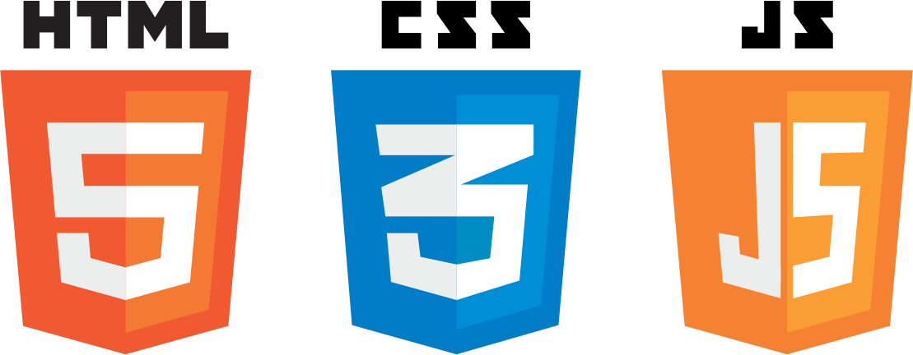




1. Présentation
- Technologies utilisées :
- Outils : Sublime Text, Trello, Git
- Durée : 1 semaine

Slide 4
2. Introduction
- Organisation (Trello, Git)
- Recherche d’information (Canvas et jQuery)
- Tutoriels

Slide 5
3. Développement
- Structure HTML
- Style CSS
- Script jQuery

Slide 6
4. Difficultés
- Oubli de la structure et de la logique de jQuery
- Copie de bouts de code
- Recommencement à partir de zéro

Slide 7
5. Améliorations
- Améliorer le look’n’feel
- Étoffer les fonctionnalités

Slide 8
6. Démonstration

Slide 9
7. Questions

